Slide 1
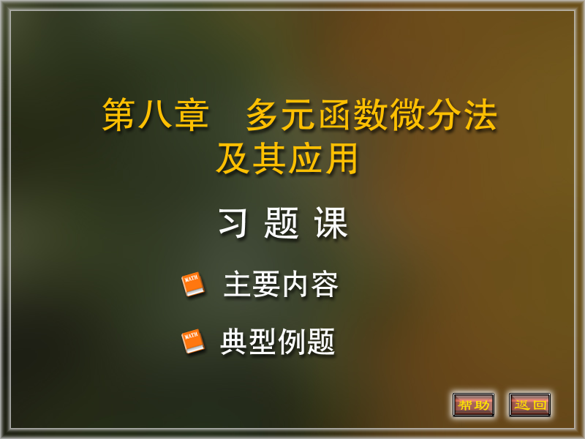

Slide 2
一、主要内容
平面点集
和区域
多元函数概念
多元函数
的极限
极 限 运 算
多元连续函数
的性质
多元函数
连续的概念

Slide 3
全微分
概念
方向导数
全微分
的应用
复合函数
求导法则
高阶偏导数
偏导数
概念
全微分形式
的不变性
隐函数
求导法则
多元函数的极值
微分法在
几何上的应用

Slide 4
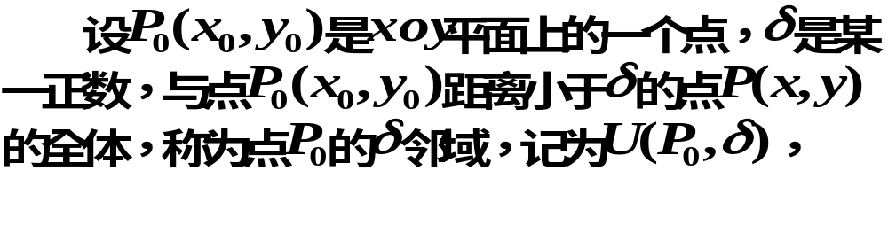

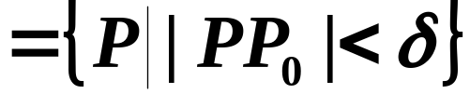


1、区域
（1）邻域
（2）区域
连通的开集称为区域或开区域．

Slide 5
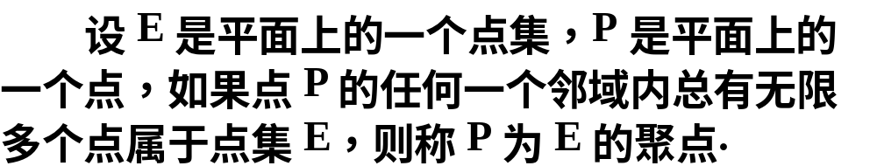

（3）聚点
（4）n维空间

Slide 6
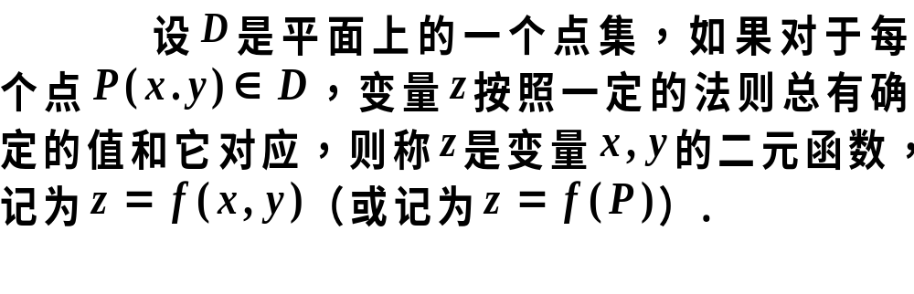

2、多元函数概念
定义
类似地可定义三元及三元以上函数．

Slide 7
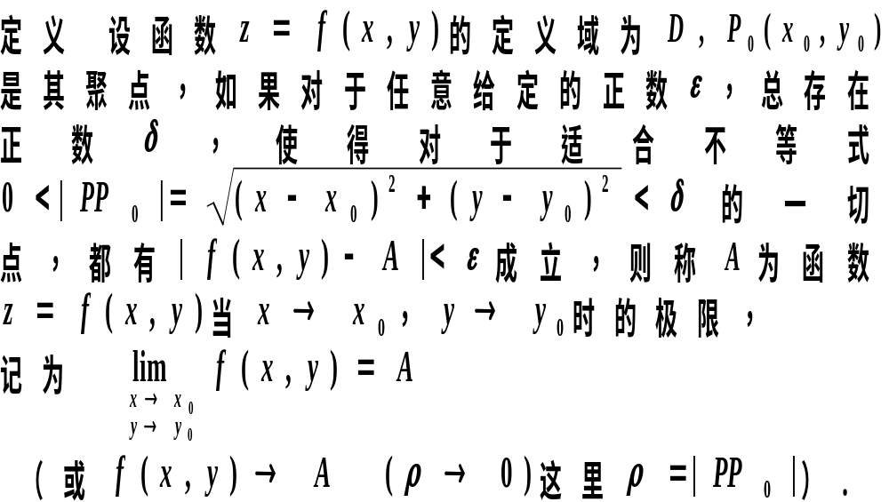
3、多元函数的极限

Slide 8

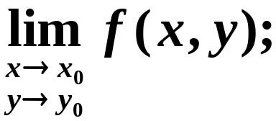
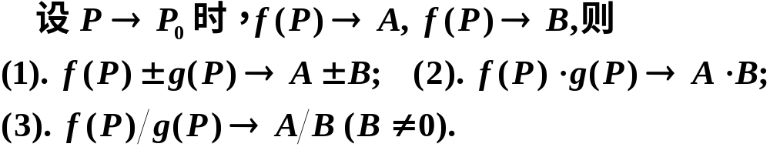
说明：
（1）定义中 的方式是任意的；
（2）二元函数的极限也叫二重极限
（3）二元函数的极限运算法则与一元函数类似．
4、极限的运算

Slide 9
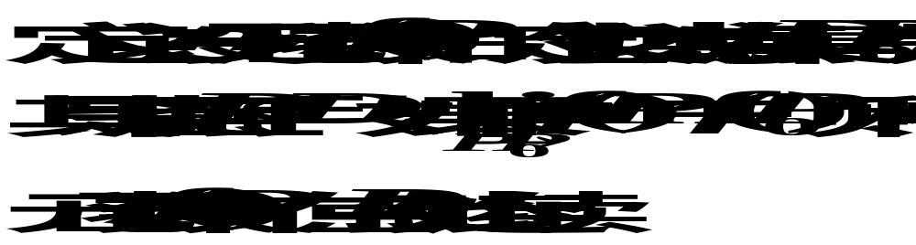
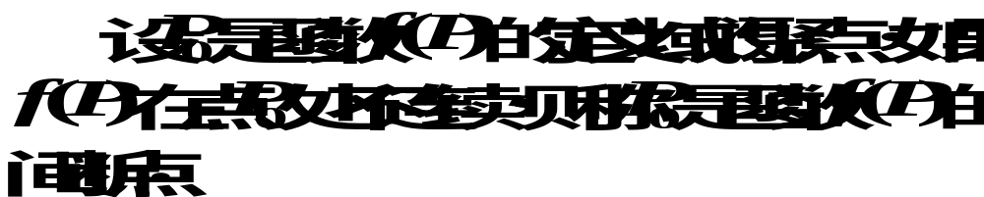
5、多元函数的连续性

Slide 10
6、多元连续函数的性质
（1）最大值和最小值定理
在有界闭区域D上的多元连续函数，在D上至少取得它的最大值和最小值各一次．
（2）介值定理
在有界闭区域D上的多元连续函数，如果在D上取得两个不同的函数值，则它在D上取得介于这两值之间的任何值至少一次．

Slide 11
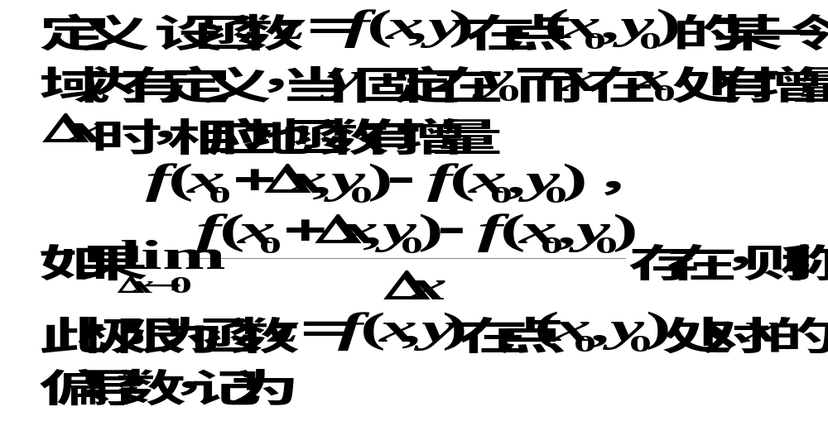
7、偏导数概念

Slide 12
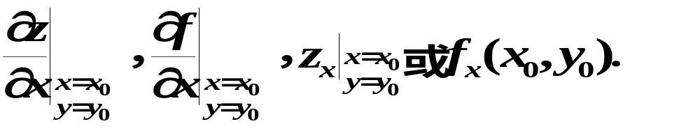
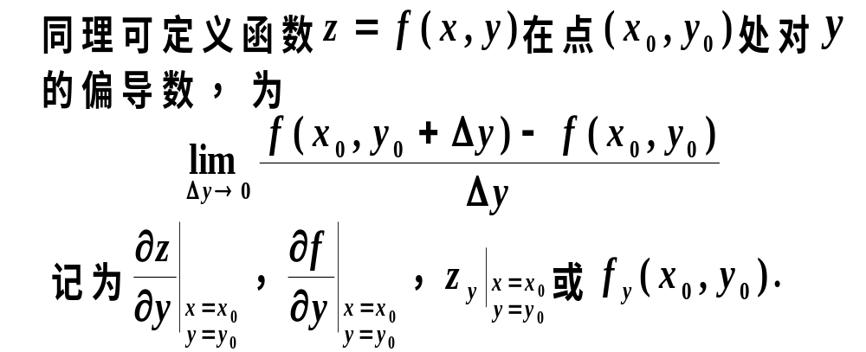

Slide 13
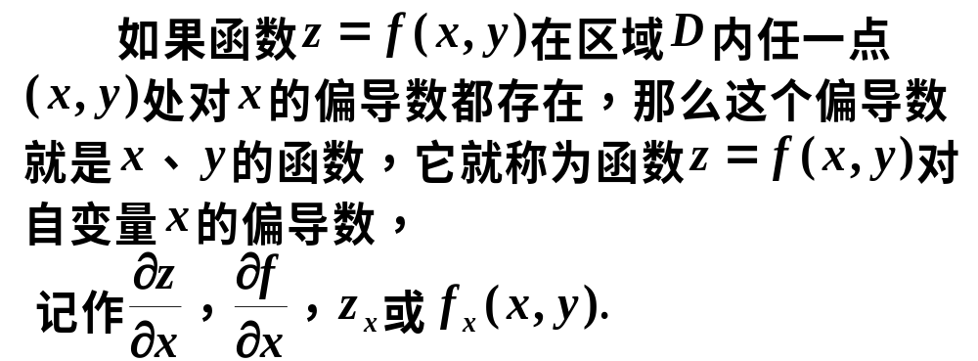
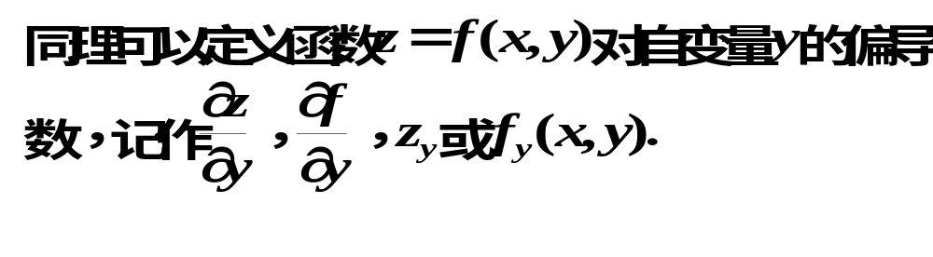

Slide 14
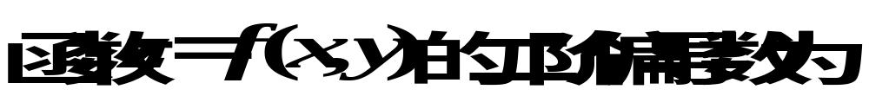
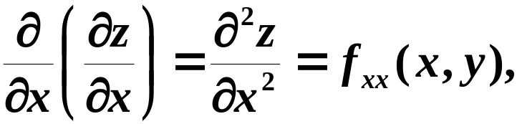
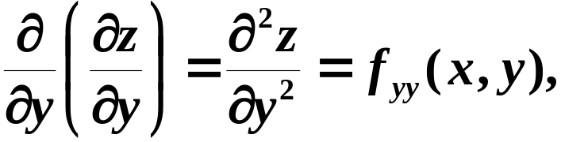
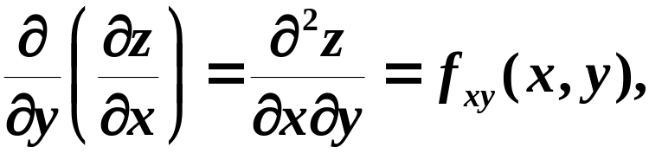
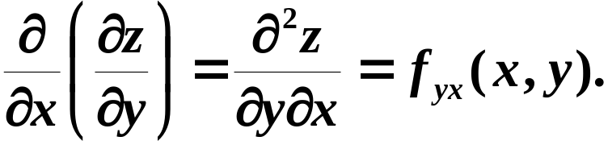
８、高阶偏导数
纯偏导
混合偏导
定义 二阶及二阶以上的偏导数统称为高阶偏导数.

Slide 15
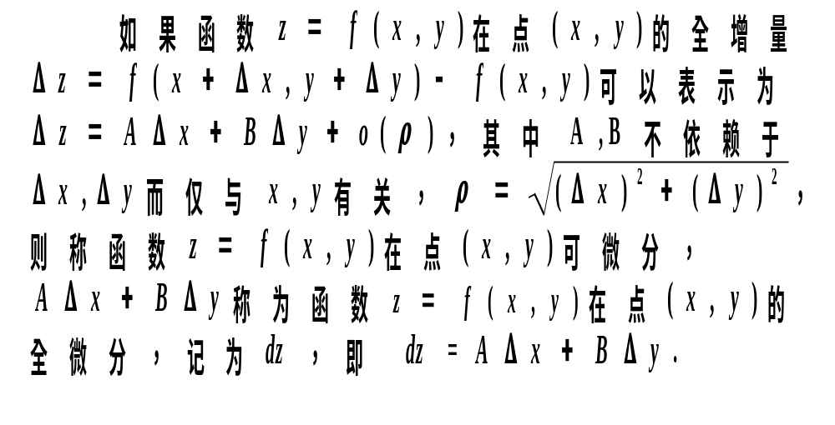
９、全微分概念

Slide 16
多元函数连续、可导、可微的关系
函数连续
函数可导
函数可微
偏导数连续

Slide 17

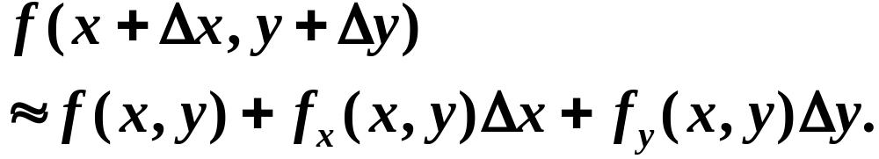
10、全微分的应用
主要方面:近似计算与误差估计.

Slide 18
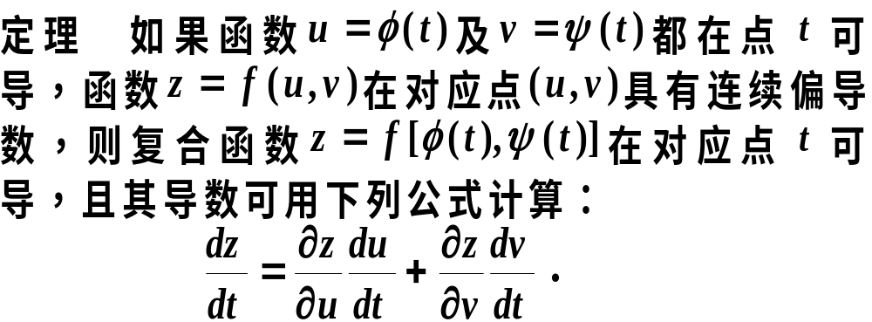
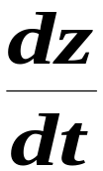
11、复合函数求导法则
以上公式中的导数 称为全导数.

Slide 19
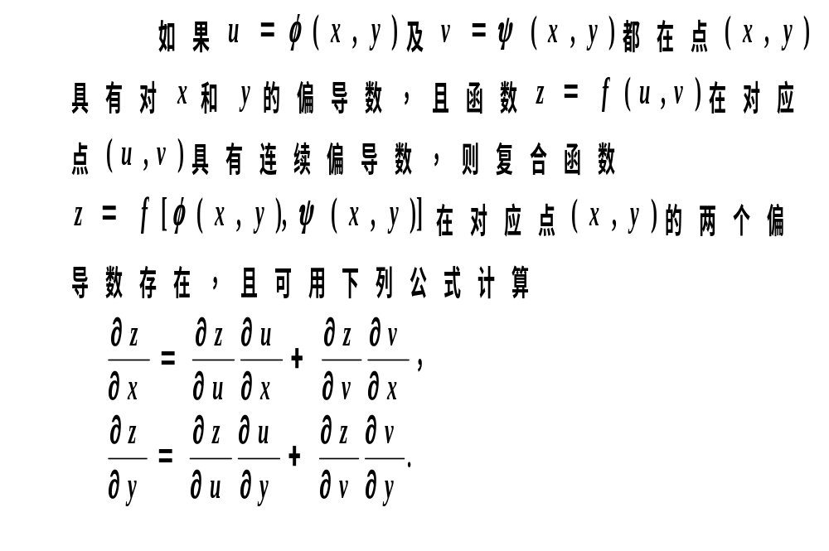

Slide 20


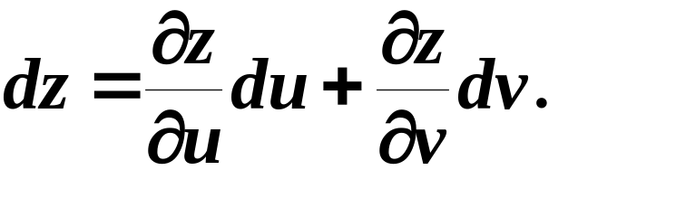
12、全微分形式不变性
无论 是自变量 的函数或中间变量 的函数，它的全微分形式是一样的.

Slide 21

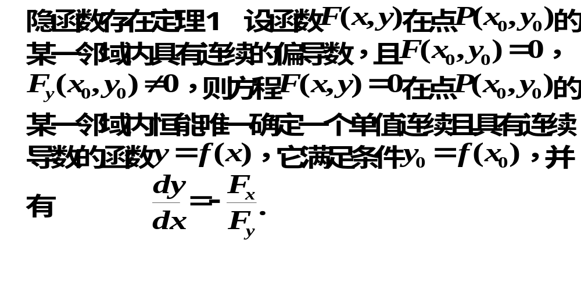
13、隐函数的求导法则
隐函数的求导公式

Slide 22

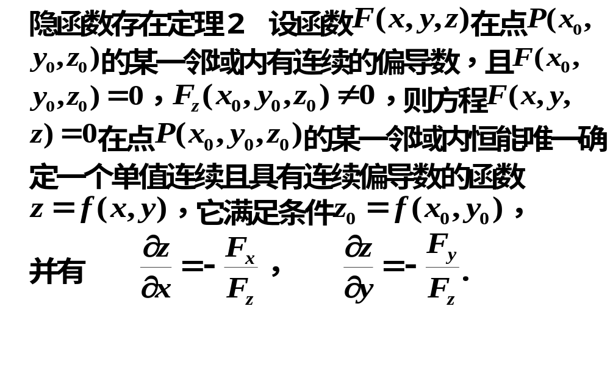

Slide 23
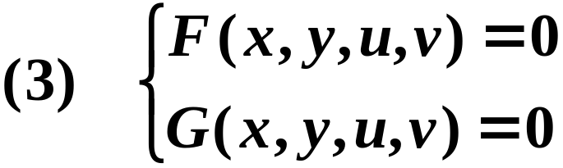
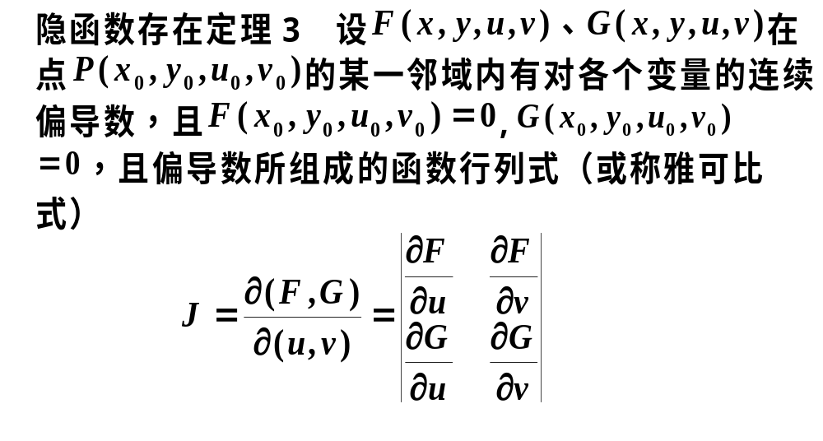

Slide 24
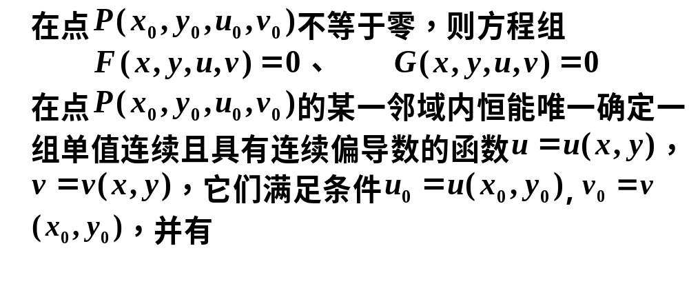
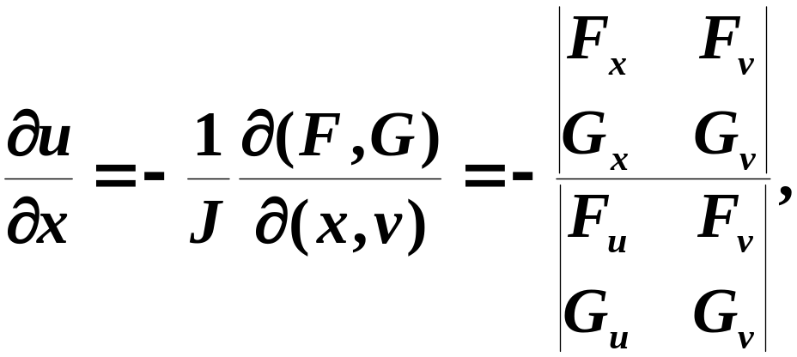

Slide 25
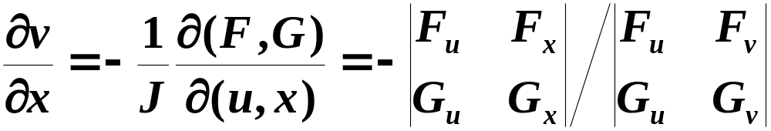
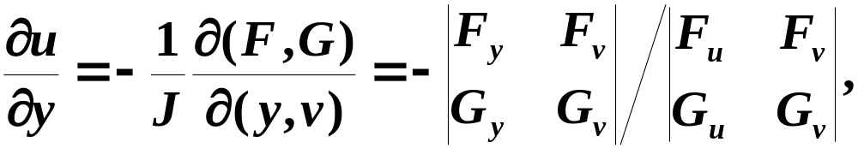
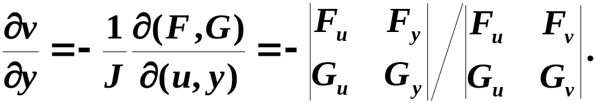

Slide 26
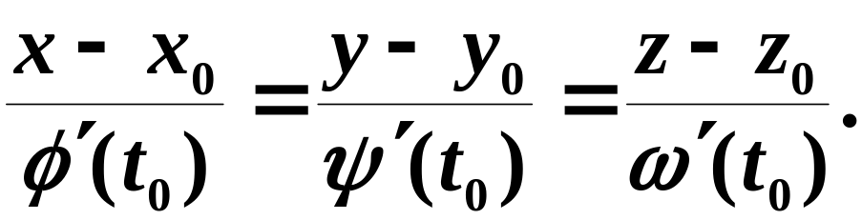
14、微分法在几何上的应用
(1) 空间曲线的切线与法平面
切线方程为
法平面方程为

Slide 27

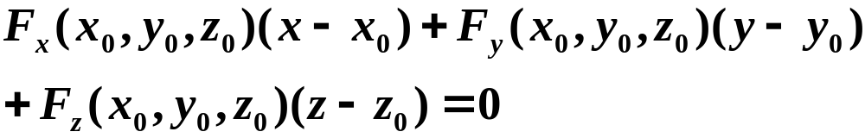
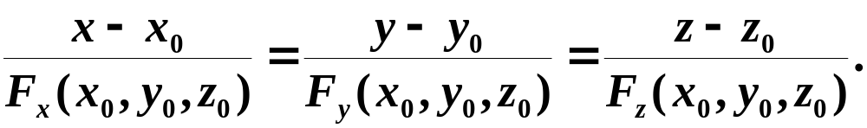
(２) 曲面的切平面与法线
切平面方程为
法线方程为

Slide 28
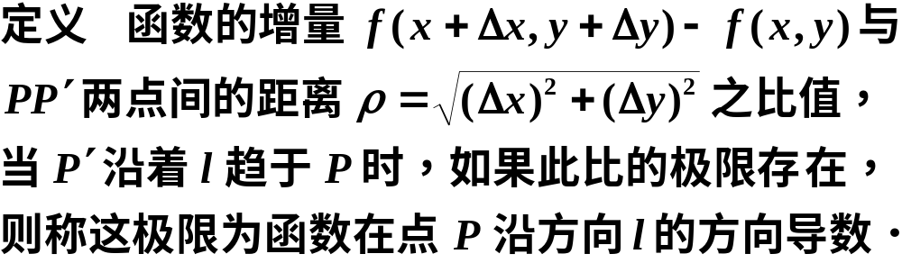
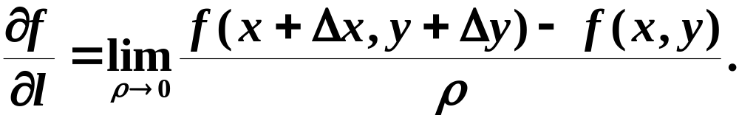
15、方向导数
记为

Slide 29
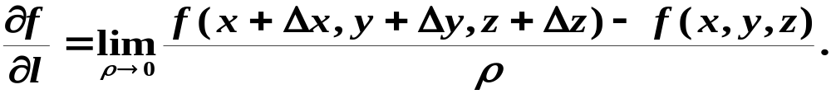
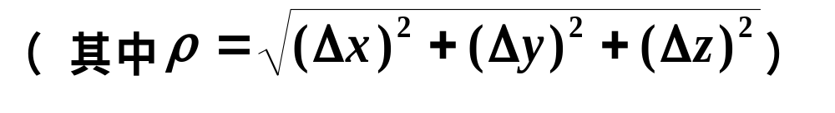
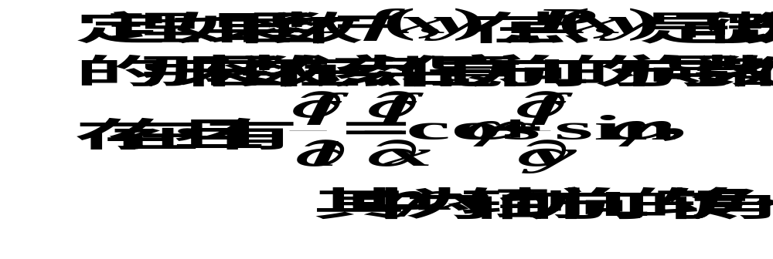
三元函数方向导数的定义

Slide 30
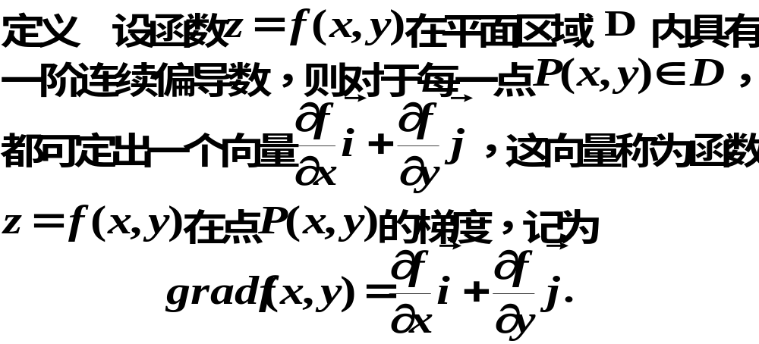
梯度的概念

Slide 31
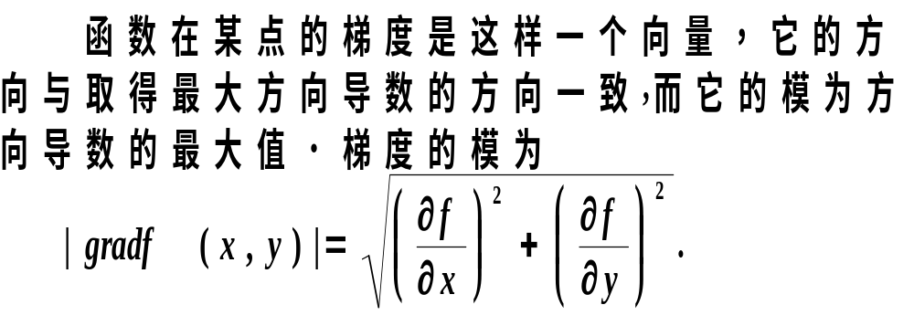
梯度与方向导数的关系

Slide 32
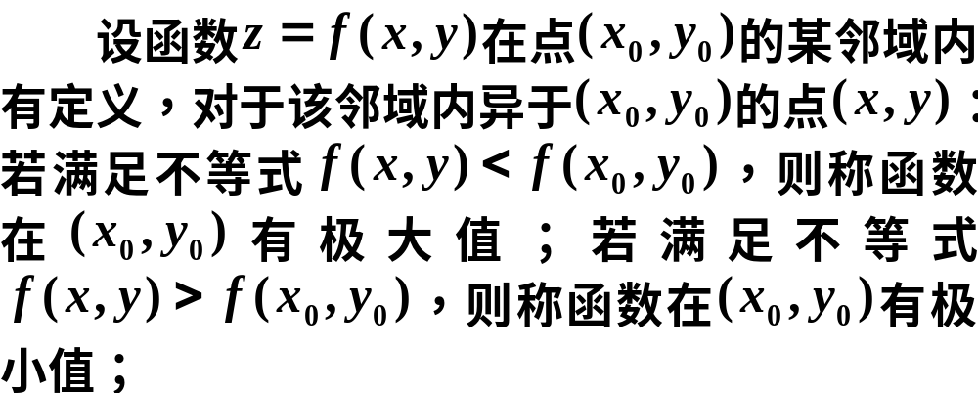
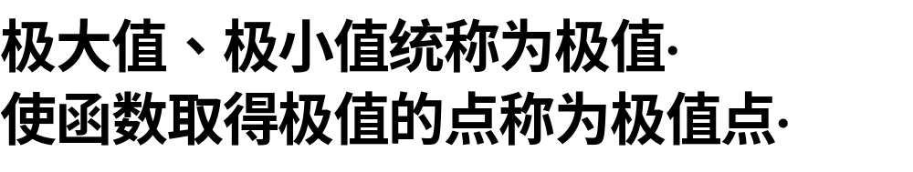
16、多元函数的极值
定义

Slide 33
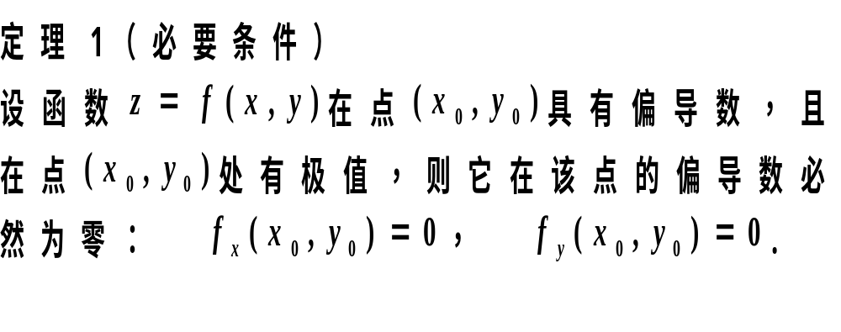
多元函数取得极值的条件
定义 一阶偏导数同时为零的点，均称为多元函数的驻点.
注意
驻点
极值点

Slide 34
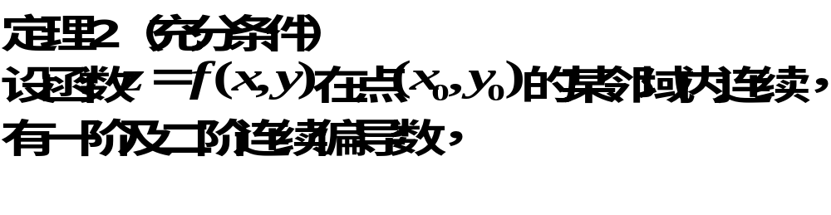
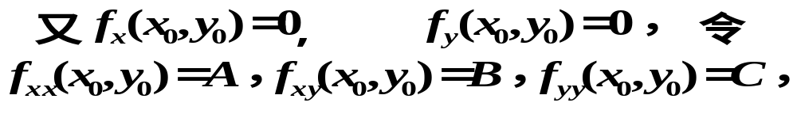


Slide 35






Slide 36

条件极值：对自变量有附加条件的极值．

Slide 37









典型例题
1、求极限
时，下列算法是否正确?
法一 原式
法二 令
则, 原式
法三 令
则
原式
前面三法均不正确,
实际上若令
则 原式
所以极限不存在！

Slide 38









Slide 39





Slide 40





解

Slide 41











Slide 42










Slide 43







7、证明:
在点(0,0)处连续且偏导数存在 , 但不可微 .
提示: 利用
知
在 (0,0) 连续
又

Slide 44







7、
证明： 在点(0,0)处连续且偏导数存在 , 但不可微 .
而
当
时,
∴ f 在点(0,0)不可微 !

Slide 45







8、.已知
且
求出 的表达式.
解法1.令
则
即
解法2.
以下与解法1 相同.

Slide 46





9、
解

Slide 47




Slide 48



















10、 设
其中 f 与F 分别
具有一阶导数或偏导数, 求
解法1. 方程两边对 x 求导,得

Slide 49













解法2.
, 求
方程两边求微分,得
化简
消去 即可得

Slide 50





11、
解

Slide 51


于是可得,

Slide 52
































12.设
具有二阶连续偏导数, 且
求
解:

Slide 53



13、
解

Slide 54







Slide 55






Slide 56








Slide 57








Slide 58



15、
解
分析:

Slide 59



得

Slide 60




Slide 61














16、在第一卦限内作椭球面
的切平面,
使其在三坐标轴上的截距的平方和最小,求该切点的坐标.
解: 设
切点为
则切平面的法向量为
切平面方程为
即
在三坐标轴上的截距

Slide 62




例16.在第一卦限内作椭球面
的切
平面,使其在三坐标轴上的截距的平方和最小,求该切点的坐标 .
问题归结为求
在条件
下的条件极值问题 .
设拉格朗日函数

Slide 63









令
由实际意义可知
为所求切点 .

Slide 64



解

Slide 65





Slide 66

测 验 题

Slide 67


Slide 68


Slide 69


Slide 71



Slide 72



Slide 73

测验题答案

Slide 74






Slide 75


